Slide 1

UỶ BAN NHÂN NHÂN XÃ YÊN MÔ
TRƯỜNG MẦM NON YÊN HOÀ
Khám phá lớp học của bé
Chủ đề: Trường mầm non

Slide 2

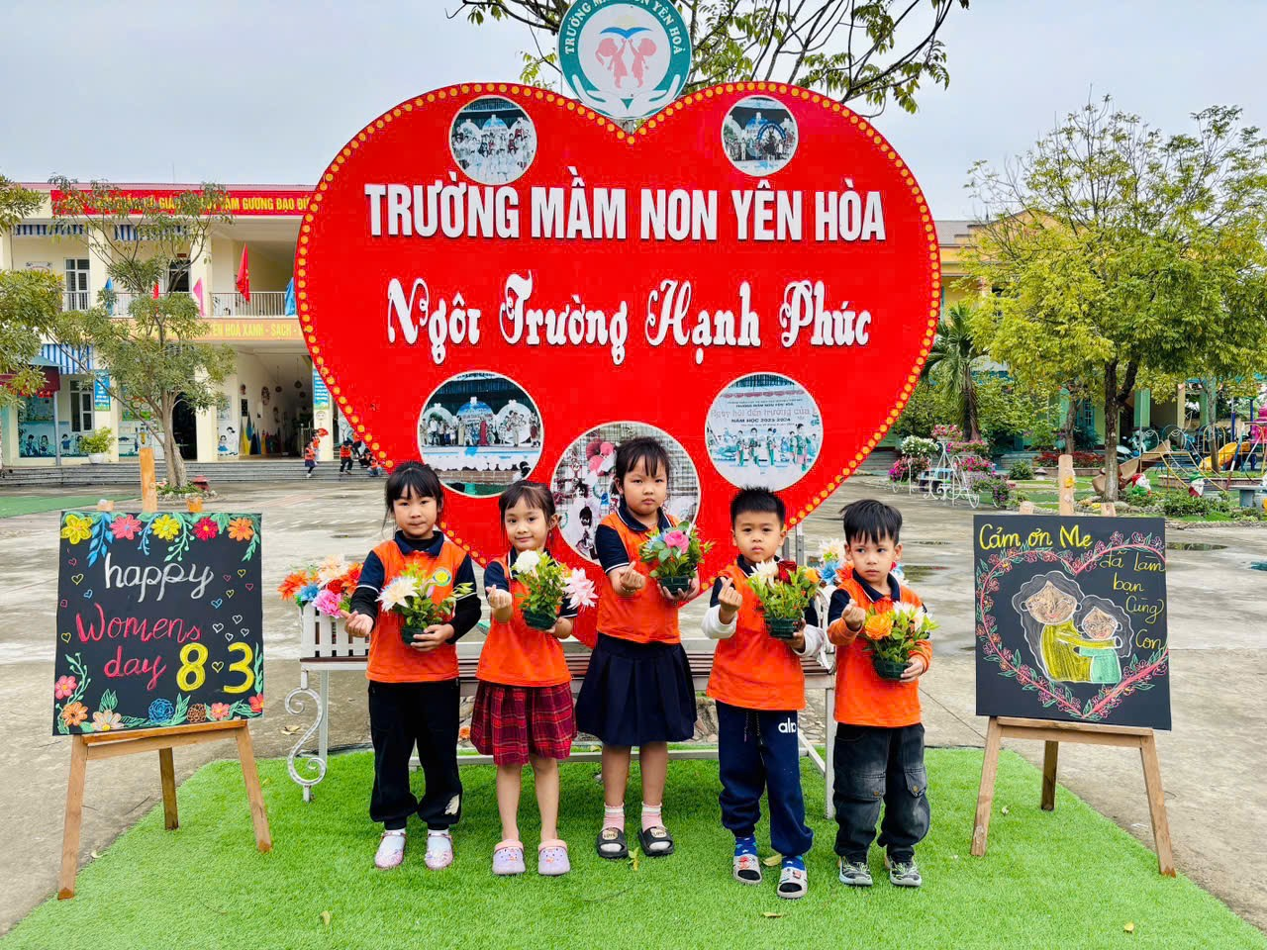
Trường Mầm non Yên Hoà của bé

Slide 3
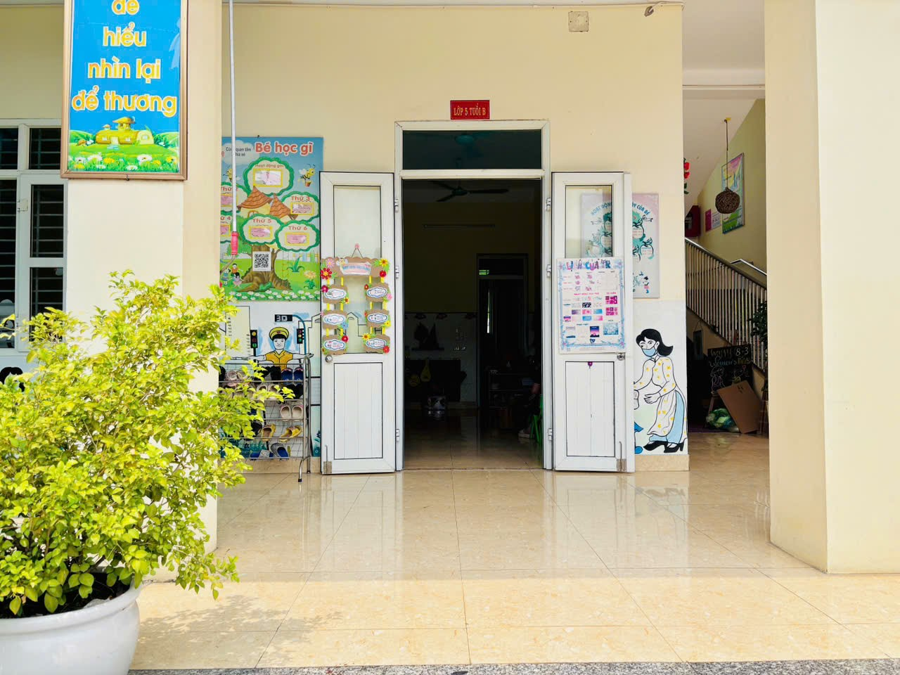
Lớp 5TB của bé

Slide 4
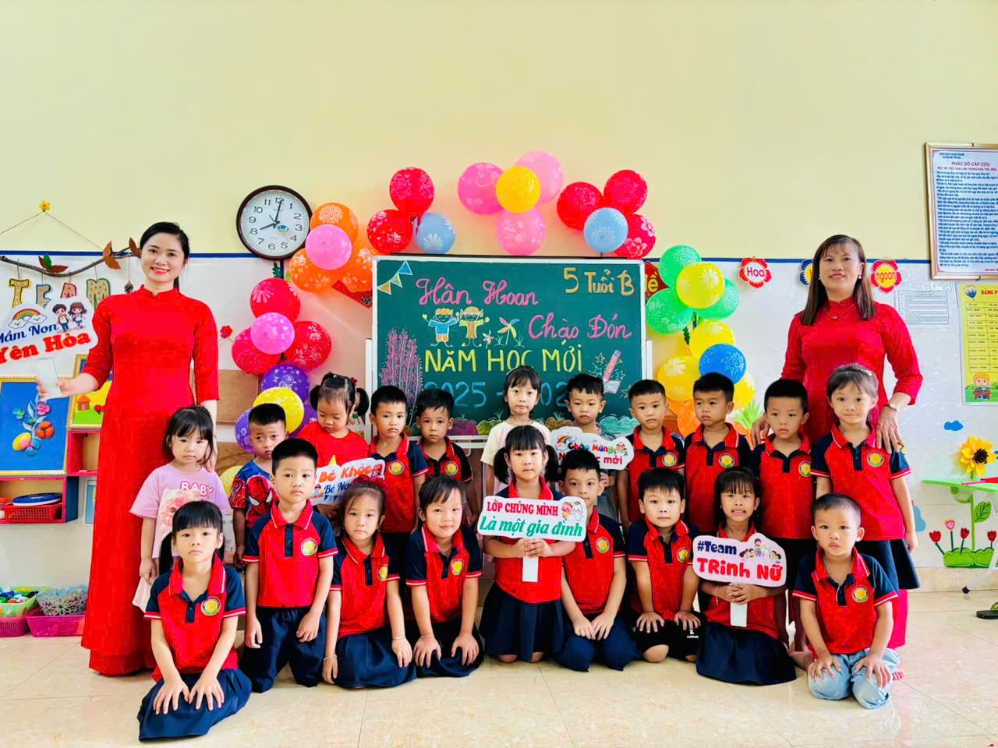
Cô giáo và các bạn của bé

Slide 5
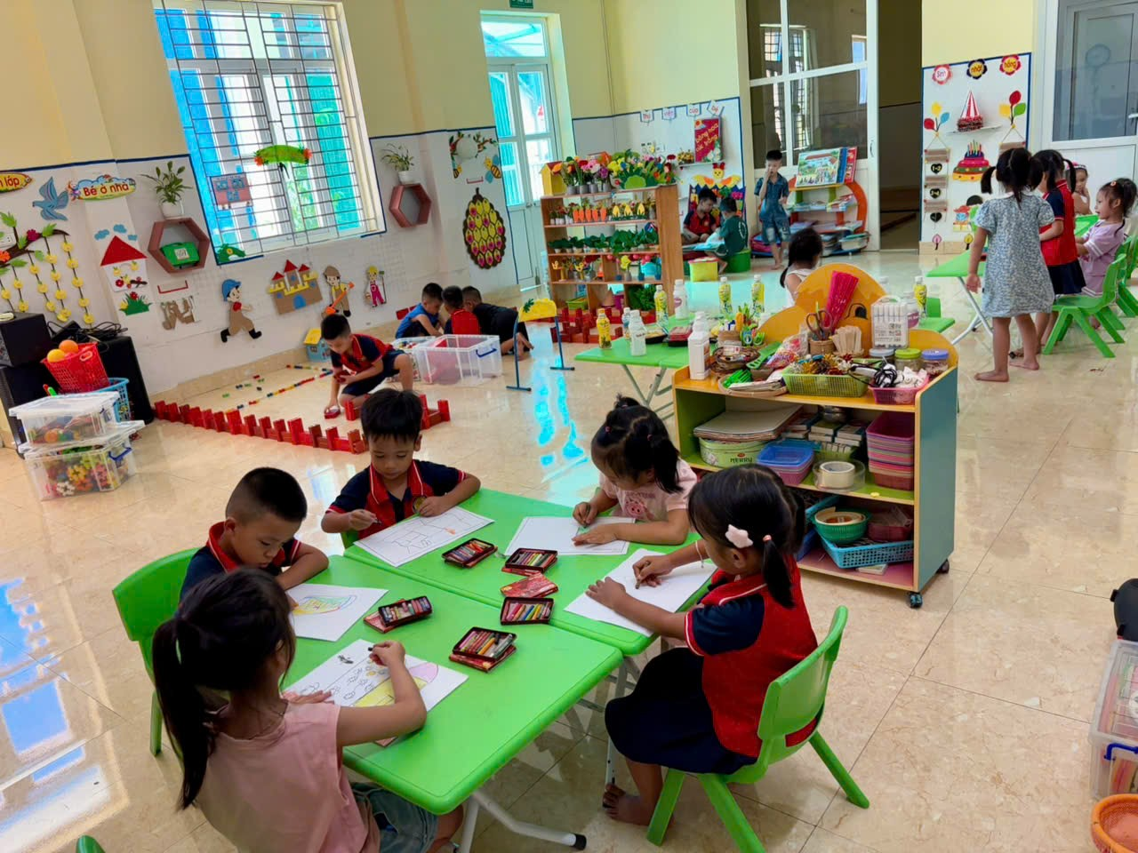
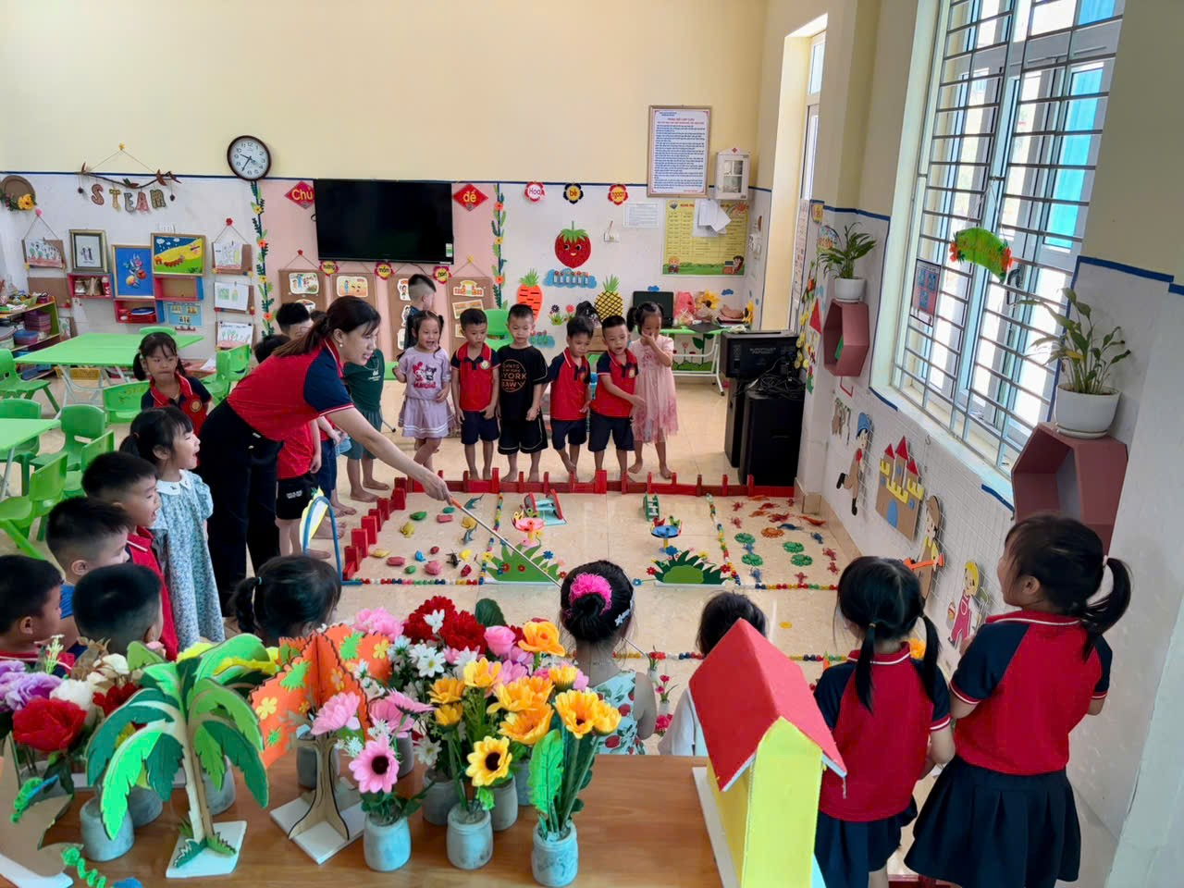
Các góc chơi của bé

Slide 6
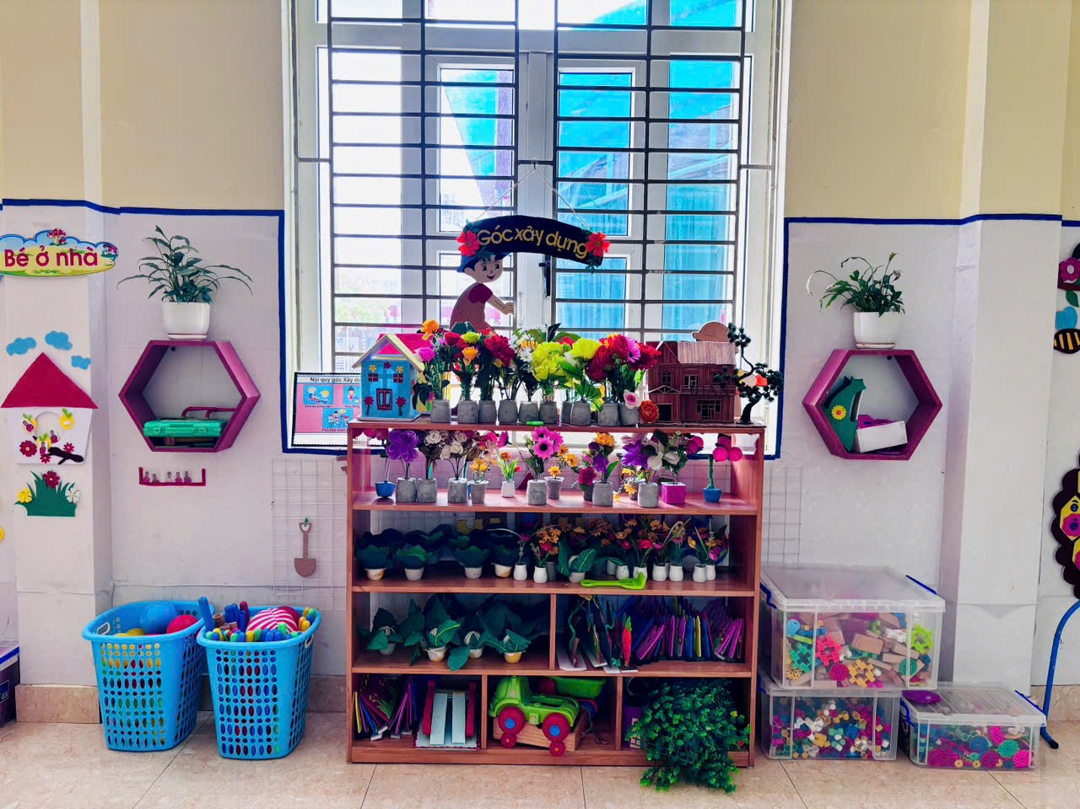
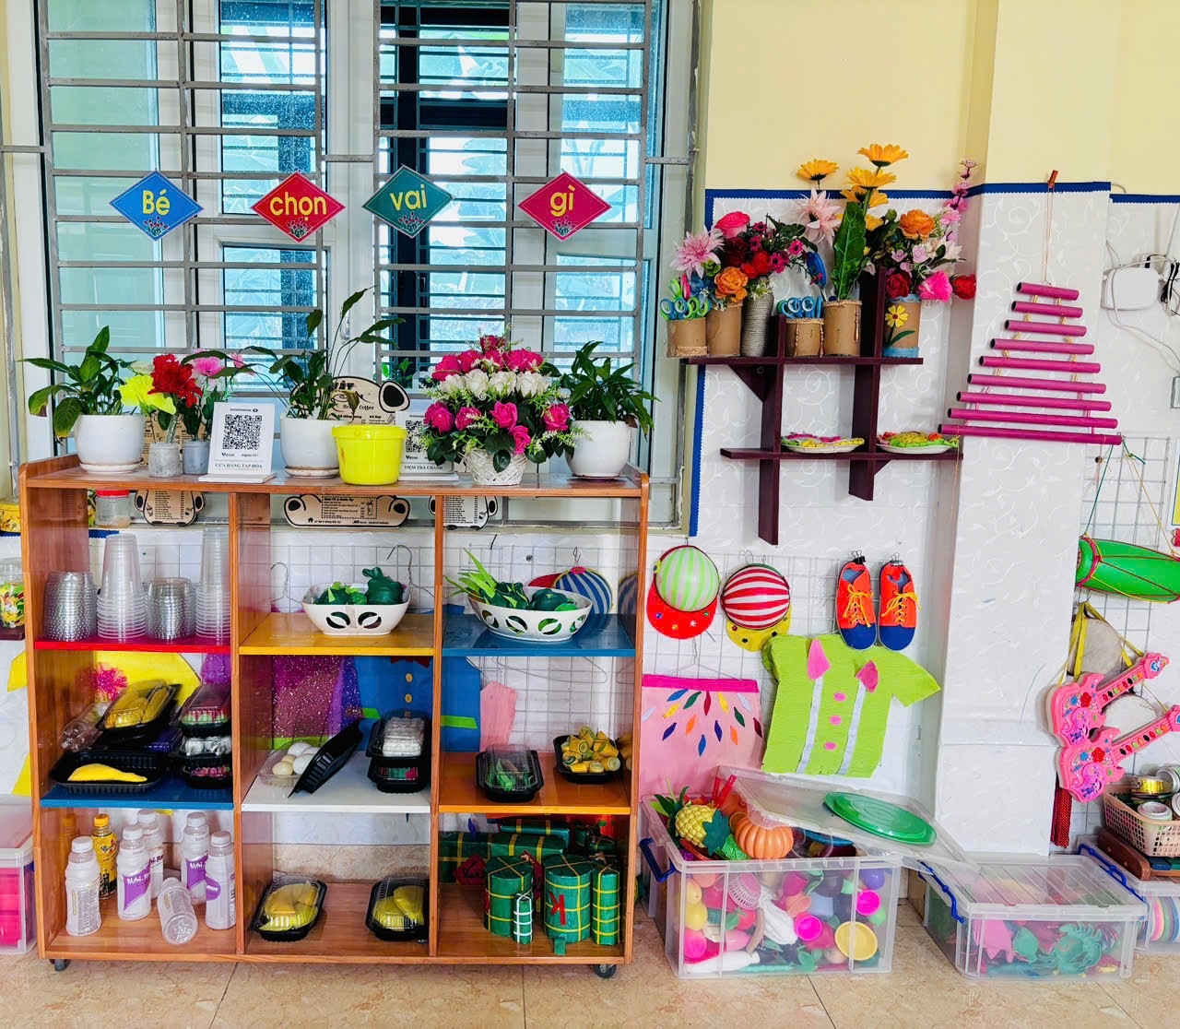
Đồ dùng đồ chơi của bé

Slide 7



Cè lªn
Trß ch¬i
Tìm bạn thân

Slide 8
chuùc caùc chaùu
chaêm ngoan hoïc gioûi

